Slide 1
Thứ hai ngày 25 tháng 2 năm 2025
TRƯỜNG TH Y NGÔNG
Môn Tiếng Việt lớp 3
BÀI 10: QUẢ HỒNG CỦA THỎ CON (Tiết 1)

Slide 2
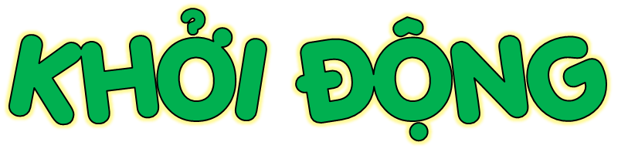
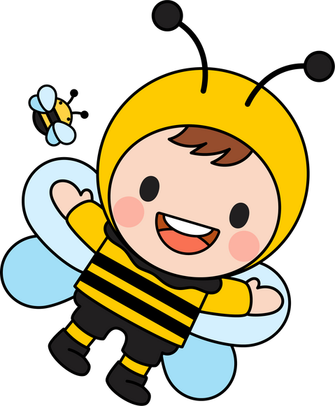

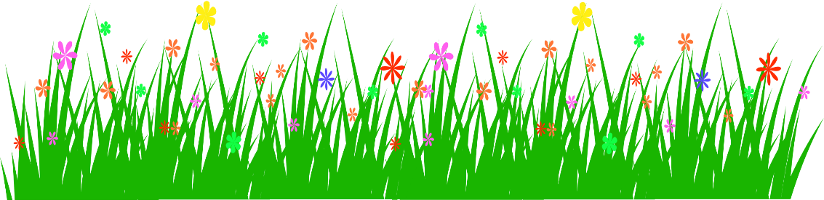
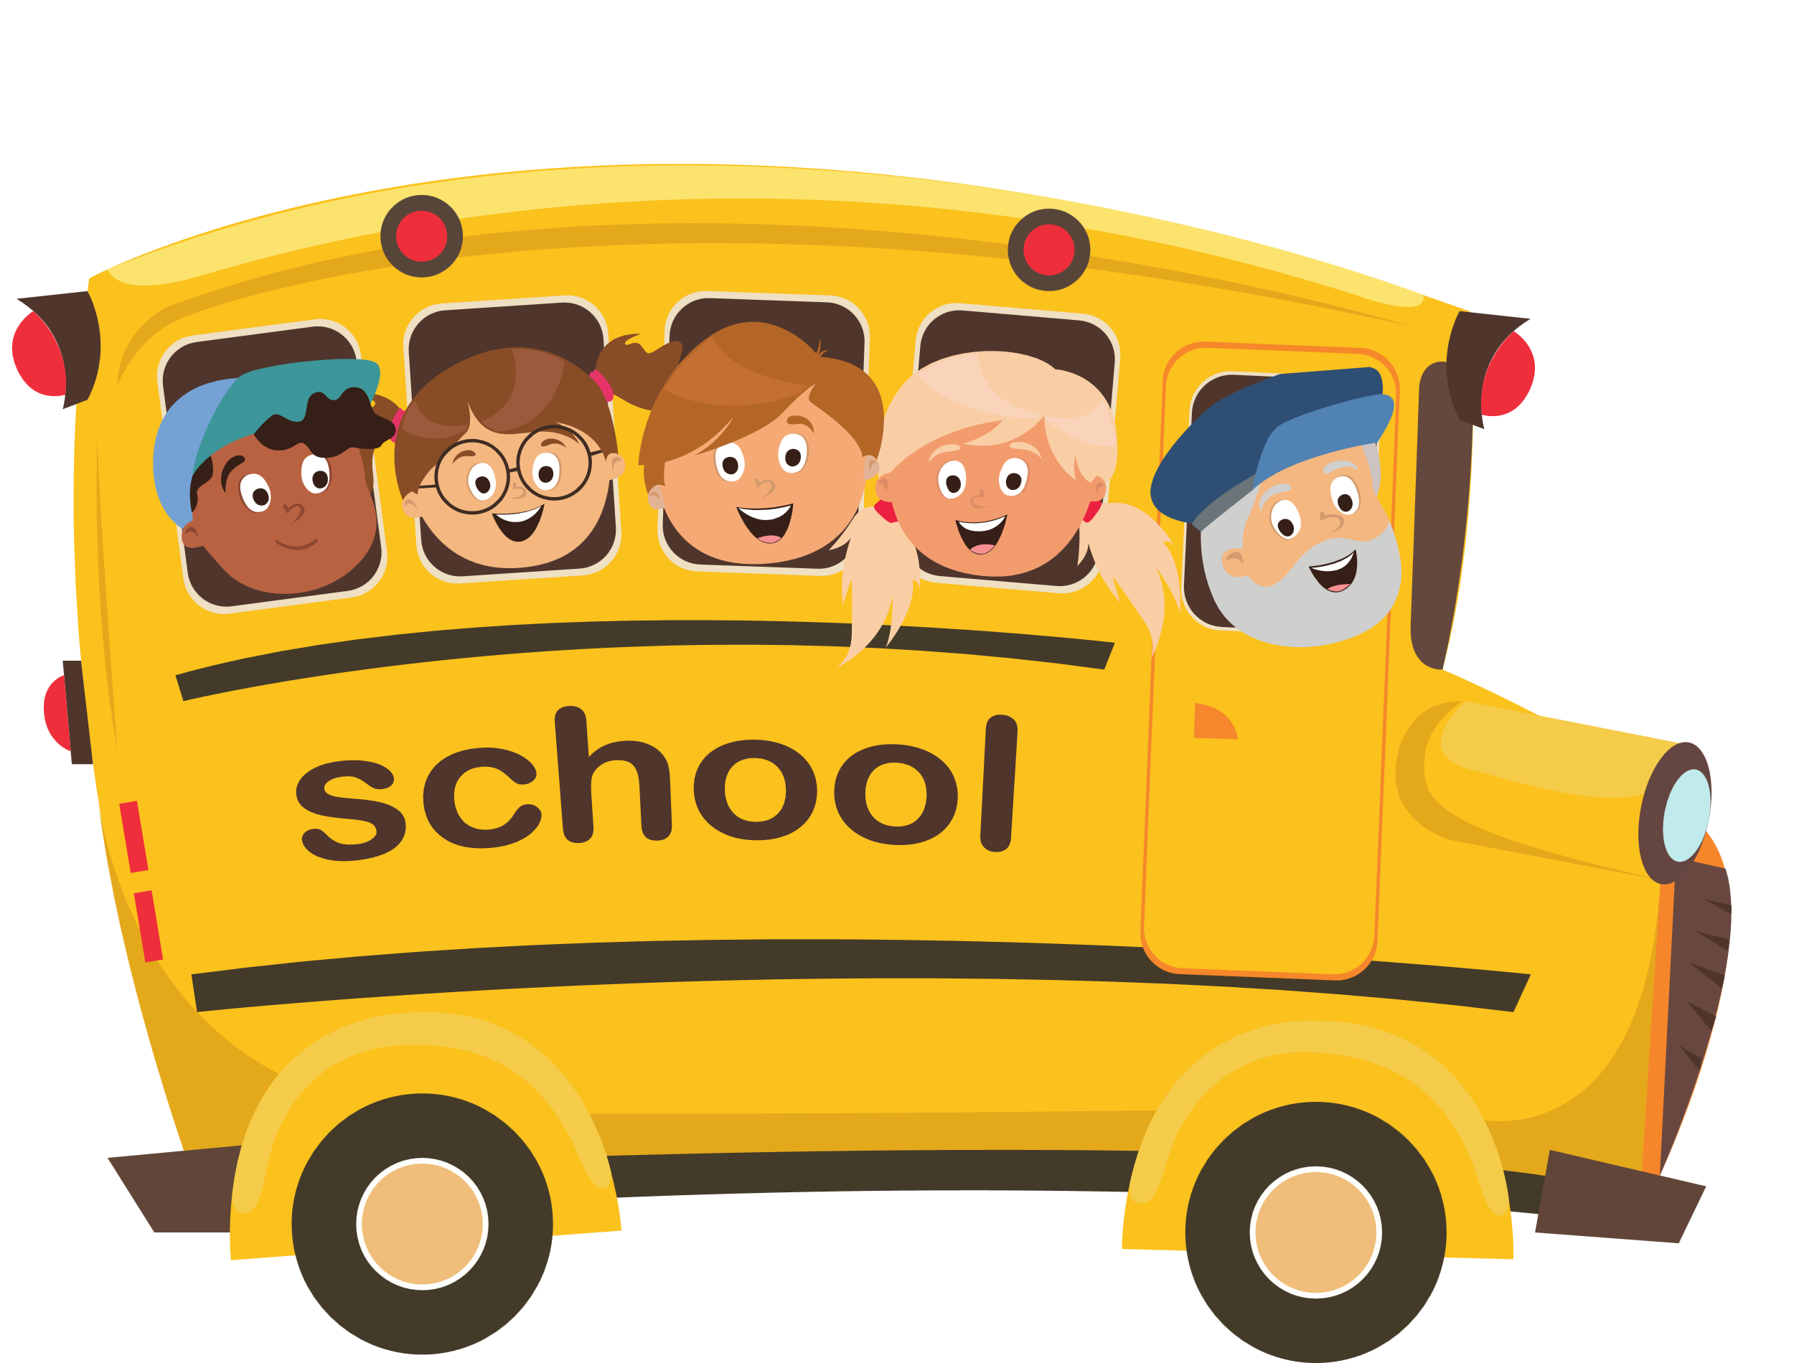

Slide 3
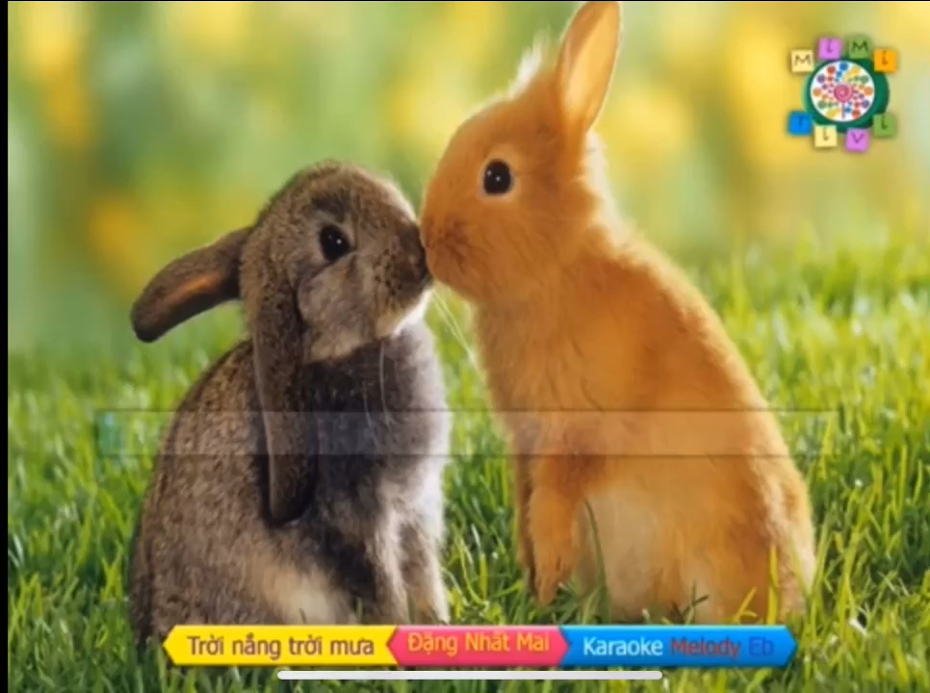

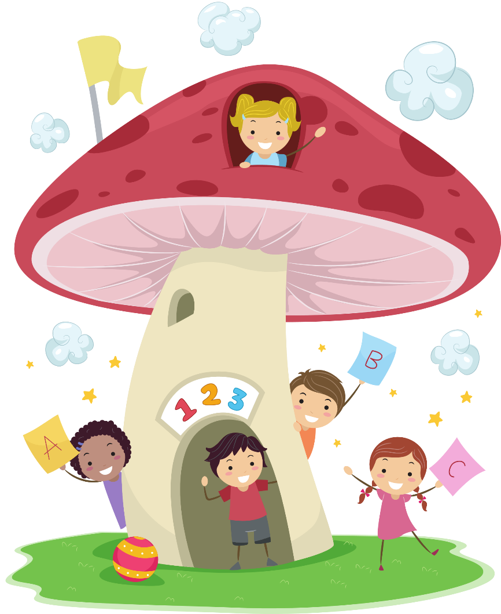

Slide 4

Bài hát nói về con vật gì?

Slide 5
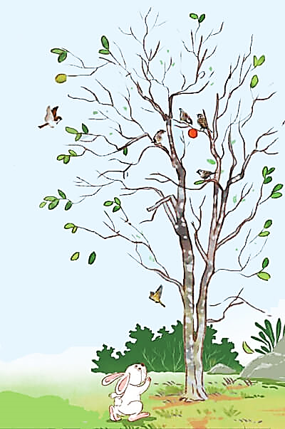
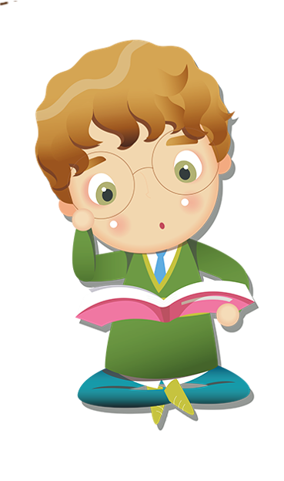
Notes:
Tranh vẽ một người đàn ông cao tuổi đang khuân tảng đá nặng trên dốc núi đá, một số thanh niên trai tráng đang làm cùng ông

Slide 6
Thứ ba ngày 25 tháng 02 năm 2025
Tiếng Việt
BÀI 10. ĐỌC: QUẢ HỒNG CỦA THỎ CON
Notes:
Bài giảng thiết kế bởi Vũ Hồng
LH: FB Vũ Hồng | hongvu7219@gmail.com | https://www.facebook.com/vuhong1972/

Slide 7
Thứ năm ngày 27 tháng 2 năm 20235
Tiếng việt
BÀI 10. ĐỌC: QUẢ HỒNG CỦA THỎ CON ( Tiết 1)
Luyện đọc
Tìm hiểu bài

Slide 8
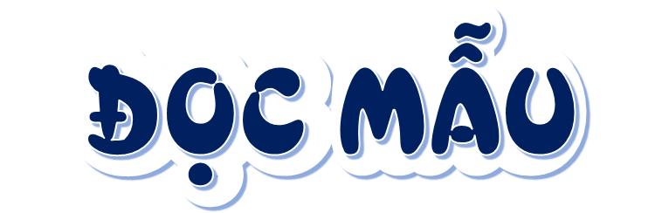


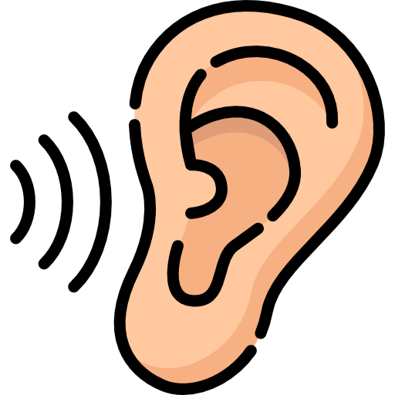
Mắt dõi
Tay dò
Tai nghe

Slide 9

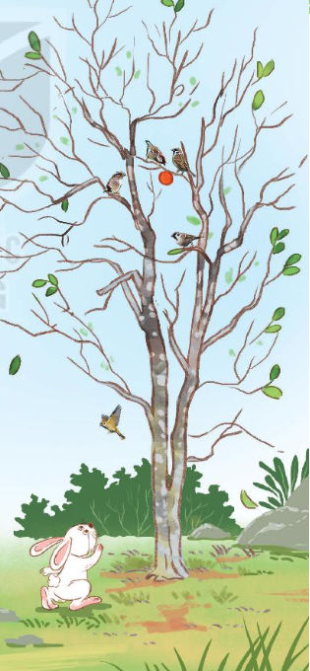
Thỏ con phát hiện ra cây hồng. Cây chỉ có một quả, quả lại còn xanh. Thỏ nghĩ: “Chờ hồng chín, mình sẽ thưởng thức vị ngọt lịm của nó.”. Hằng ngày, thỏ chăm chỉ tưới nước cho cây. Ít lâu sau, quả hồng ngả vàng, rồi đỏ. Thỏ kiên nhẫn đứng đợi quả rơi xuống, vì nó không biết trèo cây.
Vừa lúc đó, có đàn chim bay đến, định ăn quả hồng. Thỏ hốt hoảng kêu lên:
– Hồng của tớ!
Thấy vậy, đàn chim cầu khẩn:
– Cho chúng tớ ăn nhé. Chúng tớ đói lả rồi.
Thỏ suy nghĩ một lát rồi đồng ý. Đàn chim ríu rít mổ ăn quả hồng.
Thỏ liếm môi, hỏi với lên:
– Hồng ngọt giống dưa hấu hay mật ong?
Đàn chim ngạc nhiên:
Cậu chưa ăn hồng bao giờ à?

Slide 10
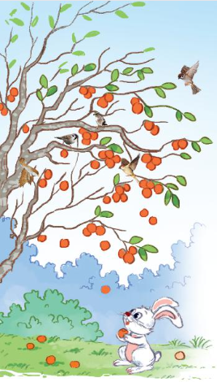
Thỏ đỏ mặt lắc đầu. Đàn chim ái ngại:
– Đúng ra, chúng tớ không nên ăn hồng của cậu.
Thỏ nói:
– Tớ ăn, chỉ một mình tớ no bụng. Các cậu ăn thì cả đàn no bụng.
Đàn chim xúc động, cảm ơn thỏ rồi bay đi.
Vài ngày sau, thỏ đang ngồi nghỉ thì đàn chim lại bay đến:
– Chúng tớ tìm cậu mấy ngày nay. Này cậu, bên kia sườn núi có cây hồng đầy quả chín.
Rồi đàn chim đưa thỏ đến chỗ cây hồng lúc lỉu quả. Chúng tíu tít mổ nhiều quả chín mọng xuống cho thỏ. Đúng là một cơn mưa hồng!
(Theo Hà Nhi)

Slide 11
QUẢ HỒNG CỦA THỎ CON
Thỏ con phát hiện ra cây hồng. Cây chỉ có một quả, quả lại còn xanh. Thỏ nghĩ: "Chờ hồng chín, mình sẽ thưởng thức vị ngọt lịm của nó". Hằng ngày, thỏ chăm chỉ tưới nước cho cây. Ít lâu sau, quả hồng ngả vàng, rồi đỏ. Thỏ kiên nhẫn đứng đợi quả rơi xuống, vì nó không biết trèo cây.
Vừa lúc đó, có đàn chim bay đến, định ăn quả hồng. Thỏ hốt hoảng kêu lên:
- Hồng của tớ!
Thấy vậy, đàn chim cầu khẩn:
- Cho chúng tớ ăn nhé. Chúng tớ đói lả rồi.
Thỏ suy nghĩ một lát rồi đồng ý. Đàn chim ríu rít mổ ăn quả hồng.
Thỏ liếm môi, hỏi với lên:
- Hồng ngọt giống dưa hấu hay mật ong?
Đàn chim ngạc nhiên:
- Cậu chưa ăn hồng bao giờ à?
Thỏ đỏ mặt lắc đầu. Đàn chim ái ngại:
- Đúng ra, chúng tớ không nên ăn hồng của cậu.
Thỏ nói:
- Tớ ăn, chỉ một mình tớ no bụng. Các cậu ăn thì cả đàn no bụng.
Đàn chim xúc động, cảm ơn thỏ rồi bay đi.
Vài ngày sau, thỏ đang ngồi nghỉ thì đàn chim lại bay đến:
- Chúng tớ tìm cậu mấy ngày nay. Này cậu, bên kia sườn núi có cây hồng đầy quả chín.
Rồi đàn chim đưa thỏ đến chỗ cây hồng lúc lỉu quả. Chúng tíu tít mổ nhiều quả chín mọng xuống cho thỏ. Đúng là một cơn mưa hồng.
1
2
3
4

Slide 12
Luyện đọc đoạn
Luyện đọc từ khó
thưởng thức, cầu khẩn, ríu rít, sườn núi, lúc lỉu,…

Slide 13
Luyện đọc câu dài
Vài ngày sau, thỏ đang ngồi nghỉ thì đàn chim lại bay đến:
  Giải nghĩa từ:
Lúc lỉu
(chùm quả) sai trĩu xuống.
Tíu tít
Vẻ bận rộn, tất bật của nhiều người.

Slide 14
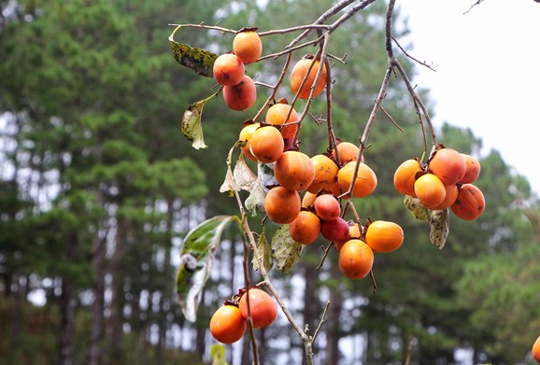

Slide 15
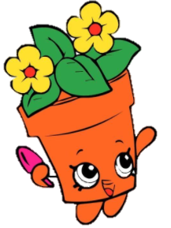
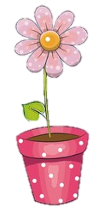
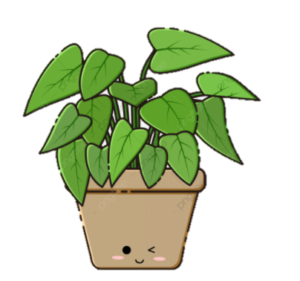
LUYỆN ĐỌC ĐOẠN

Slide 16
Tiếng việt
BÀI 10. ĐỌC: QUẢ HỒNG CỦA THỎ CON
Luyện đọc
Tìm hiểu bài
Vài ngày sau, thỏ đang ngồi nghỉ thì đàn chim lại bay đến:

Slide 17

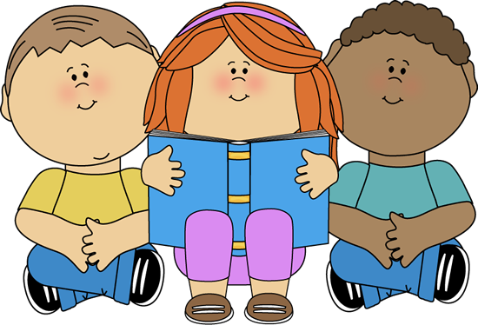
LUYỆN ĐỌC NHÓM

Slide 18
THI ĐỌC THEO NHÓM

Slide 19
QUẢ HỒNG CỦA THỎ CON
Thỏ con phát hiện ra cây hồng. Cây chỉ có một quả, quả lại còn xanh. Thỏ nghĩ: "Chờ hồng chín, mình sẽ thưởng thức vị ngọt lịm của nó". Hằng ngày, thỏ chăm chỉ tưới nước cho cây. Ít lâu sau, quả hồng ngả vàng, rồi đỏ. Thỏ kiên nhẫn đứng đợi quả rơi xuống, vì nó không biết trèo cây.
Vừa lúc đó, có đàn chim bay đến, định ăn quả hồng. Thỏ hốt hoảng kêu lên:
- Hồng của tớ!
Thấy vậy, đàn chim cầu khẩn:
- Cho chúng tớ ăn nhé. Chúng tớ đói lả rồi.
Thỏ suy nghĩ một lát rồi đồng ý. Đàn chim ríu rít mổ ăn quả hồng.
Thỏ liếm môi, hỏi với lên:
- Hồng ngọt giống dưa hấu hay mật ong?
Đàn chim ngạc nhiên:
- Cậu chưa ăn hồng bao giờ à?
Thỏ đỏ mặt lắc đầu. Đàn chim ái ngại:
- Đúng ra, chúng tớ không nên ăn hồng của cậu.
Thỏ nói:
- Tớ ăn, chỉ một mình tớ no bụng. Các cậu ăn thì cả đàn no bụng.
Đàn chim xúc động, cảm ơn thỏ rồi bay đi.
Vài ngày sau, thỏ đang ngồi nghỉ thì đàn chim lại bay đến:
- Chúng tớ tìm cậu mấy ngày nay. Này cậu, bên kia sườn núi có cây hồng đầy quả chín.
Rồi đàn chim đưa thỏ đến chỗ cây hồng lúc lỉu quả. Chúng tíu tít mổ nhiều quả chín mọng xuống cho thỏ. Đúng là một cơn mưa hồng.

Slide 20
Tiếng việt
BÀI 10. ĐỌC: QUẢ HỒNG CỦA THỎ CON
Luyện đọc
Tìm hiểu bài
Vài ngày sau, thỏ đang ngồi nghỉ thì đàn chim lại bay đến:

Slide 21
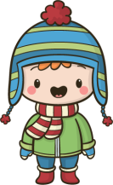
?
1. Khi nhìn thấy cây hồng có quả xanh, thỏ đã nghĩ và làm gì?
Khi nhìn thấy cây hồng có quả xanh, thỏ con đã nghĩ chờ hồng chín, sẽ thưởng thức vị ngọt lịm của nó và thỏ đã chăm chỉ tưới nước cho cây hằng ngày.

Slide 22
?
2. Chuyện gì đã xảy ra khi thỏ đứng đợi quả hồng rụng xuống?
Khi thỏ đứng đợi quả hồng rụng xuống thì có đàn chim bay đến định ăn quả hồng.

Slide 23
?
3. Vì sao thỏ nhường quả hồng cho đàn chim?
Thỏ nhường quả hồng cho đàn chim vì biết đàn chim đang đói lả và cầu khẩn xin quả hồng.

Slide 24

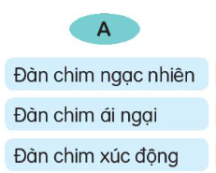
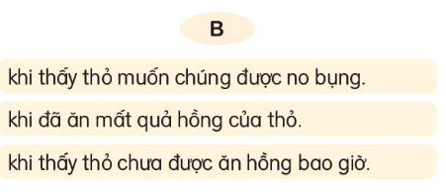
?
4. Kết hợp ý ở cột A với ý cột B sao cho phù hợp với nội dung bài đọc

Slide 25
?
5. Câu chuyện trên muốn nói với em điều gì?
Nếu yêu thương mọi người, chúng ta sẽ được nhận lại sự yêu thương.

Slide 26
Nội dung: Nếu dành yêu thương, dành điều tốt đẹp cho mọi người, chúng ta sẽ nhận lại được sự yêu thương cùng những điều tốt đẹp.

Slide 27
Thứ năm ngày 27 tháng 02 năm 2025
Tiếng việt
BÀI 10. ĐỌC: QUẢ HỒNG CỦA THỎ CON
Luyện đọc
Tìm hiểu bài
Vài ngày sau, thỏ đang ngồi nghỉ thì đàn chim lại bay đến:
Nội dung: Nếu dành yêu thương, dành điều tốt đẹp cho mọi người, chúng ta sẽ nhận lại được sự yêu thương cùng những điều tốt đẹp.

Slide 28
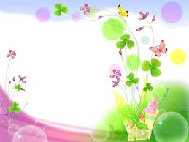




CẢM ƠN QUÝ BAN GIÁM KHẢO
VÀ CÁC EM HỌC SINH
The end

